Slide 1
Eindpresentatie DUTO
Onderzoeksrapport
DUTO-Pilot BlueDolphin

Slide 2
Inhoud
Deel 1: Het onderzoeksrapport
De opdracht
Achtergrond DUTO-methodiek
Belang van duurzaam toegankelijk informatiebeheer
Het archiveringsproces en digitalisering
De DUTO-methodiek
Het onderzoeksrapport
Vertaling van de kwaliteitseisen
Deel 2: De Pilot
Het doel van de pilot
BlueDolphin en Scope
Stappenplan
Het Scorebord
De eisen
Evaluatie
Slot

Slide 3
De Opdracht
Applicatielandschap aan het opschonen/ uitfaseren
Inzicht in duurzaam toegankelijk informatiebeheer
Onderzoeksrapport → Pilot

Slide 4
Achtergrond DUTO
DUTO-methodiek
Duurzame toegankelijkheid van overheidsinformatie
→ Informatie is vanaf het moment van ontstaan beschikbaar en bruikbaar voor iedereen die daar recht op heeft zolang dit noodzakelijk is.
Authentiek, volledig en leesbaar

Slide 5
Achtergrond DUTO
Waarom duurzaam toegankelijk informatie beheren?
Artikel 3 van de Archiefwet 1995: overheden zijn verplicht ‘de onder hen berustende archiefbescheiden in goede, geordende en toegankelijke staat te brengen en te bewaren, alsmede zorg te dragen voor de vernietiging van de daarvoor in aanmerking komende archiefbescheiden.
Belang:
Waarborging goede dienstverlening;
Eventuele ketensamenwerking;
Publiekelijke verantwoording;
De bedrijfsvoering snel en ongestoord plaatsvindt;
Behoud historische informatie en nationaal erfgoed

Slide 6
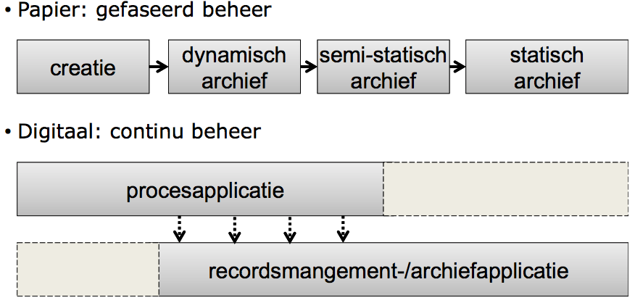
Achtergrond DUTO

Slide 7
DUTO-methodiek
DUTO: Standaardprogramma van kwaliteitseisen
Fases in archiveringsproces vervagen
Minister van OCW
Nationaal Archief
DUTO-methodiek
Onderzoeksrapport
Amsterdamse vertaling

Slide 8
De Amsterdamse vertaling
Er is inzicht in het risicoprofiel van het proces.
De informatie is vindbaar en beschikbaar.
De informatie is toegankelijk voor iedereen die de informatie nodig heeft en er gebruik van mag maken.
Er is voor de gebruikte applicatie een exit-strategie.
De informatie is beveiligd tegen onbedoelde en onbevoegde wijzigingen.
De export van informatie moet zonder informatieverlies kunnen plaatsvinden.
De informatie blijft beschikbaar zolang de selectielijst dat voorschrijft.

Slide 9
De Pilot
BlueDolphin
Stadsbreed mee gewerkt
IV-ID Familie eigenaar
2 doelen:
Het toetsen of deze methodiek in de praktijk werkt en zodoende ook op andere gewenste (doel)applicaties/ werkprocessen kan worden toegepast;
Het formuleren van verbetermaatregelen en aanbevelingen ten aanzien van de duurzame toegankelijkheid van informatie in BlueDolphin.

Slide 10
BlueDolphin en scope
Eis 0: Er is een actuele beschrijving van het proces/ de gebruikte applicatie
→ BlueDolphin als Database & Blue Dolphin als portal

Slide 11
Stappenplan
Oriëntatie
Inventarisatie
Bepalen reikwijdte en scope
Welke rollen aan tafel?
Informeren + plannen groepsbijeenkomsten
De DUTO-scan
Besluitvorming/ het verbeterplan
Uitbreiding reikwijdte en scope
Borging en evaluatie

Slide 12
Uitslag Scorebord
Er is inzicht in het risicoprofiel van het proces.
De informatie is vindbaar en beschikbaar.
De informatie is toegankelijk voor iedereen die de informatie nodig heeft en er gebruik van mag maken.
Er is voor de gebruikte applicatie een exit-strategie.
De informatie is beveiligd tegen onbedoelde en onbevoegde wijzigingen.
De export van informatie moet zonder informatieverlies kunnen plaatsvinden.
De informatie blijft beschikbaar zolang de selectielijst dat voorschrijft.
Totaal score per eis | Eis 1 | Eis 2 | Eis 3 | Eis 4 | Eis 5 | Eis 6 | Eis 7
Rood | 1 | 3 | 1 | 6 | 2 | 1 | 7
Geel | 4 | 3 | 6 | 2 | 6 | 6 | 1
Groen | 2 | 1 | 1 | 0 | 0 | 1 | 0
Waardering

Slide 13
Er is inzicht in het risicoprofiel van het proces
Weinig informatieobjecten ontsloten binnen BD
Inzicht in risicoprofiel als we BD bekijken als applicatieportfolio
Beveiligingsmaatregelen getroffen.

Slide 14
2. De informatie is vindbaar en beschikbaar.
Algemeen:
Goede logging belangrijk om de actualiteit en betrouwbaarheid van informatie in te schatten → zie ook eis 5
Audit-trail is onderdeel van complete informatie
Heldere instructies en controle op handmatig ingevulde metadata
Bevinding/ aanbeveling:
Kwaliteit van de gegevens verbeteren door middel van 1. controle en 2. koppelingen met andere bronnen (op data & real time)!
Zorgen voor een vaste procedure zodat er een actualisatie van de bron is
Overzicht creëren van procesafhankelijkheden
Bewustwordingscampagne bij bronhouders om het besef te vergroten dat informatie voor andere partijen relevant is

Slide 15
De informatie is toegankelijk voor iedereen die de informatie nodig heeft en er gebruik van mag maken
Algemeen
Informatie is ook via de bron toegankelijk – daar zijn geen belemmeringen
Formulier interne gegevenslevering niet bekend
Testomgeving
Bevinding/ aanbeveling
Standaardeisen nodig voor contractafspraken met SaaS
Afspraken maken over de borging van de continuïteit bij uitvoering van updates & upgrades
Opstellen en vastleggen van generieke eisen aan intellectueel eigenaarschap

Slide 16
4. Er is voor de gebruikte applicatie een exit-strategie.
Algemeen:
Momenteel geen exit-strategie
Is er een mogelijkheid tot dump van informatie?
Missen generieke voorwaarden
Maatregel aan de voorkant
Bevinding:
Opstellen exit plan moet een vaste stap worden in het life-cycle proces
Samen met de leverancier afspraken vastleggen rondom een exit-plan
Export procedure maken / Migratie strategie meenemen in exit-plan
GIBIT art. 22.4

Slide 17
5. De informatie is beveiligd tegen onbedoelde en onbevoegde wijzigingen.
Bevinding 1:
Van belang dat de logging op niveau is
Logging tabellen
Beheersmaatregelen conform de BIG/BIO
Mogelijkheid om Gebruikersrapportage op te vragen
Aandacht voor privacy (recht om vergeten te worden)
Bevinding 2:
Opstellen van een autorisatiematrix
Overige opmerkingen:
Pen en Haaktest (uitkomsten opvragen of uit laten voeren)
Zijn de back-up en recovery ook getest door de leverancier

Slide 18
De export van informatie moet zonder informatie verlies kunnen plaatsvinden
Algemeen
De export van BD als applicatieportfolio is afgedekt
Geen export van portal
Bij correct gebruik informatie verlies te voorkomen
Bevinding/ aanbeveling
AP-nummers als kernregistratie gebruiken en daarmee bronnen koppelen
Unieke sleutels voor families (zijn er nu niet) in opnemen
Sub-vragen uitbreiden met functionaliteit

Slide 19
7. De informatie blijft beschikbaar zolang de selectielijst dat voorschrijft.
Algemeen:
Aandacht voor AVG-verwerkingsregister
Goed bekijken van huidige processen voor dit punt
Blijven in het geval van aanpassing de mutaties beschikbaar → overlap eis 5 & 6
Bevinding 1:
Er moet een verwerkingsovereenkomst opgesteld worden met de leverancier en/of ketenpartners
Bevinding 2:
Vernietigingsprotocol en overbrengingsprotocol moeten opgesteld worden.

Slide 20
Evaluatie
Benoemde punten
Onderscheid gegevens (technische focus) en informatie (proces focus) af en toe vaag
Eisen in user-stories formuleren zodat het doel duidelijker is
Aantal vragen toevoegen vanuit de beveiligingsinvalhoek
De Blanco stem
Verschillende inzichten/ leerproces → bloedgroepen gaan elkaar beter begrijpen
DUTO-scan mooie methodiek wanneer je een applicatie gaat vervangen → input pve nieuwe applicatie

Slide 21
Afsluiting
Bedankt voor jullie komst!

